Slide 1

Evolução da Tecnologia com a Programação
Uma jornada pela história da programação e seu impacto na tecnologia

Slide 2



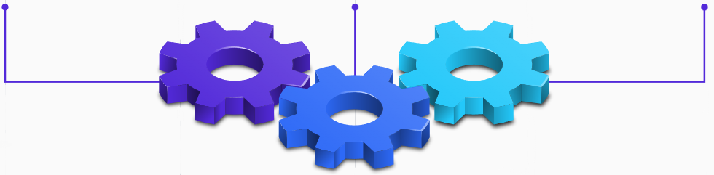
Introdução à evolução da tecnologia
Uma breve visão geral sobre a evolução da tecnologia
Inovações tecnológicas ao longo dos séculos
Impacto da tecnologia na sociedade
O papel da programação na evolução tecnológica
Resumindo as principais inovações tecnológicas desde a antiguidade até os dias atuais
Explorando como a tecnologia tem transformado a sociedade e a forma como vivemos
Destacando como a programação tem impulsionado a inovação e o desenvolvimento de novas tecnologias

Slide 3
Século 18
A era principal da tecnologia e da invenção surgiu no século 18, quando a revolução industrial começou e as máquinas foram inventadas.
1800: Alessandro Volta faz a primeira bateria (conhecida como Pilha Voltaica).
1803: Henry e Sealy Fourdrinier desenvolvem a máquina de fabricar papel.
1804: Richard Trevithick desenvolve a primeira locomotiva a vapor.
1821: Michael Faraday inventa o motor elétrico.
1854: Heinrich Goebel inventa a lâmpada de luz incandescente.
1876: Alexander Graham Bell patenteia o telefone.
1886: Karl Benz inventa o primeiro automóvel.
1895: Wilhelm Conrad Röntgen descobre os Raios-X.
1897: Karl Ferdinand Braun inventa o tubo de raio de cátodo.

Slide 4
Século 21
Smartphones e Tablets: Mudaram a forma como as pessoas se comunicam, consomem informações e realizam tarefas diárias.
Internet das Coisas: Conecta dispositivos do dia a dia à internet.
Realidade Virtual e Realidade Aumentada: Proporcionam uma nova forma de interação.
Biotecnologia: Utilização de agentes biológicos para criação de serviços e obtenção de bens.
Blockchain e Bitcoins: Tecnologia de registro distribuído para garantir a descentralização de transações.
Impressora 3D: Permite a criação de objetos tridimensionais a partir de modelos digitais.
Carros autônomos: Veículos que são capazes de andar sem a necessidade de um motorista.
Robótica: Desenvolvimento de robôs para diversas aplicações, desde a indústria até a medicina.

Slide 5
Comunicação: A tecnologia tem revolucionado a forma como nos comunicamos. Com a invenção da internet e dos smartphones, podemos nos conectar instantaneamente com pessoas de todo o mundo. As redes sociais mudaram a forma como nos relacionamos uns com os outros.
Trabalho: A tecnologia também transformou o local de trabalho. A automação e a inteligência artificial estão mudando a forma como as empresas operam. Novas profissões estão surgindo enquanto outras estão desaparecendo.
Educação: A tecnologia tem um grande impacto na educação. A internet se tornou uma ferramenta essencial para o aprendizado, proporcionando acesso a uma infinidade de informações e recursos.
Saúde: A tecnologia também tem impacto na saúde. Por exemplo, a biotecnologia está sendo usada para criar novos tratamentos e medicamentos.
Desafios: No entanto, a tecnologia também apresenta desafios. A crescente dependência da tecnologia pode levar à alienação social, à perda de privacidade e à exclusão digital. Além disso, a automação pode levar à perda de empregos e à desigualdade social.
É importante encontrar um equilíbrio saudável entre o uso da tecnologia e o contato humano. Além disso, é essencial que a sociedade esteja preparada para lidar com os avanços tecnológicos e seus impactos, por meio de políticas públicas, educação e conscientização.

Slide 6
A programação tem sido uma força motriz fundamental para a inovação e o desenvolvimento de novas tecnologias. Aqui estão algumas maneiras pelas quais a programação tem impulsionado a inovação:
Desenvolvimento de Software: As empresas estão constantemente buscando inovações e desenvolvendo novos softwares para se manterem competitivas. A programação é essencial para o desenvolvimento de software, permitindo a criação de novos aplicativos e sistemas que podem melhorar a eficiência e a produtividade.
Tecnologias Emergentes: A programação é fundamental para o desenvolvimento de tecnologias emergentes como Inteligência Artificial (IA), Realidade Virtual (RV), Realidade Aumentada (RA), Internet das Coisas (IoT), Big Data, e Blockchain. Essas tecnologias estão transformando diversos setores, desde a saúde até a educação e o comércio.
Automação: A programação permite a automação de tarefas, o que pode levar a uma maior eficiência e redução de custos. Isso é particularmente relevante na indústria, onde a programação é usada para controlar máquinas e processos.
Personalização: A programação permite a personalização de produtos e serviços, o que pode melhorar a experiência do usuário. Isso é evidente em áreas como marketing digital, onde a programação é usada para personalizar anúncios e conteúdo com base no comportamento do usuário.
Inovação Aberta: A programação também facilita a inovação aberta, permitindo que desenvolvedores de todo o mundo colaborem em projetos. Isso pode acelerar o desenvolvimento de novas tecnologias e soluções.
Em resumo, a programação é uma ferramenta poderosa para impulsionar a inovação e o desenvolvimento de novas tecnologias. Ela permite a criação de soluções criativas e eficientes para desafios e demandas existentes.

Slide 7

Os primórdios da programação
O surgimento da programação como disciplina
Primeiras linguagens de programação
Máquinas de Turing e a origem da programação
Apresentando linguagens de programação pioneiras, como Fortran e Cobol
Explorando o trabalho de Alan Turing e sua contribuição para a teoria da computação
Programação em máquinas antigas
Discutindo os desafios da programação em computadores primitivos e a falta de interfaces gráficas

Slide 8
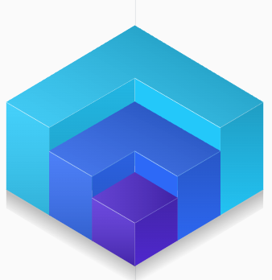
A era dos computadores pessoais
A popularização dos computadores pessoais e sua influência na tecnologia
Expansão da internet
Inovações na década de 1980
Mostrando como a popularização dos computadores pessoais impulsionou o crescimento da internet
Destacando avanços tecnológicos, como o lançamento do IBM PC e o surgimento da Apple
Lançamento do Altair 8800
Explorando o primeiro computador pessoal comercialmente disponível

Slide 9
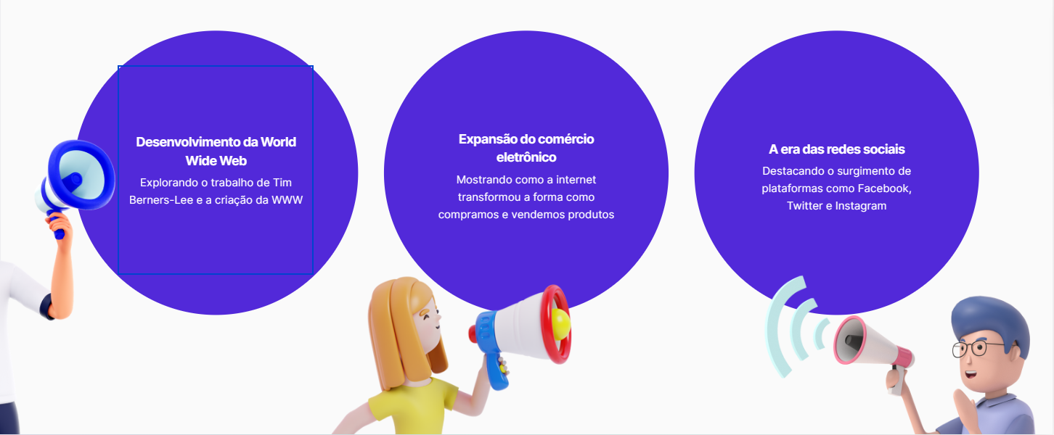
O boom da internet
A revolução da internet e seu impacto na sociedade

Slide 10




A revolução dos smartphones
O surgimento dos smartphones e sua influência na tecnologia
Lançamento do iPhone
Explorando como o iPhone revolucionou a indústria de smartphones
Avanços em dispositivos móveis
Mostrando a evolução dos smartphones e o impacto na vida cotidiana
Aplicativos móveis e sua popularidade
Destacando a importância dos aplicativos móveis e seu papel na economia digital

Slide 11
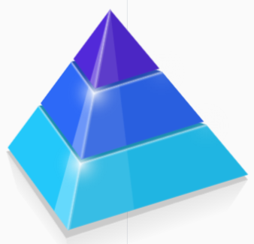
A ascensão da inteligência artificial
O avanço da inteligência artificial e suas aplicações
Assistentes virtuais e chatbots
Machine learning e deep learning
Mostrando como assistentes virtuais e chatbots têm melhorado a interação com dispositivos
Explorando os conceitos de machine learning e deep learning e suas aplicações
Inteligência artificial na medicina e indústria
Destacando o uso da inteligência artificial em setores como medicina e indústria

Slide 12
A transformação digital
A adoção em massa de tecnologias digitais
Nuvem e armazenamento de dados
Explorando como a computação em nuvem e o armazenamento de dados têm revolucionado a forma como trabalhamos
Internet das Coisas (IoT)
Mostrando como a IoT está conectando dispositivos e transformando a maneira como interagimos com o mundo
Big Data e análise de dados
Destacando a importância do Big Data e da análise de dados na tomada de decisões e inovação

Slide 13

A programação no século XXI
O papel da programação na era digital
Crescimento da demanda por programadores
Novas linguagens e frameworks
Programação em dispositivos móveis e web
Explorando como a programação se tornou uma habilidade essencial no mercado de trabalho
Mostrando as linguagens de programação e frameworks mais populares do século XXI
Destacando a importância da programação para o desenvolvimento de aplicativos móveis e websites

Slide 14

O impacto da tecnologia na sociedade
Reflexões sobre as consequências sociais da tecnologia
Privacidade e segurança online
Mostrando os desafios relacionados à privacidade e segurança na era digital
Desigualdade digital
Explorando como a tecnologia pode agravar a desigualdade social
Automatização e desemprego
Destacando o impacto da automatização no mercado de trabalho e no desemprego

Slide 15

O futuro da tecnologia e da programação
Tendências e perspectivas para o futuro
Integração de tecnologias
Explorando como diferentes tecnologias convergem e se integram
Inteligência artificial avançada
Mostrando o potencial da inteligência artificial avançada e suas aplicações futuras
Integração de tecnologias
Destacando a programação quântica e suas implicações na computação

